Slide 1
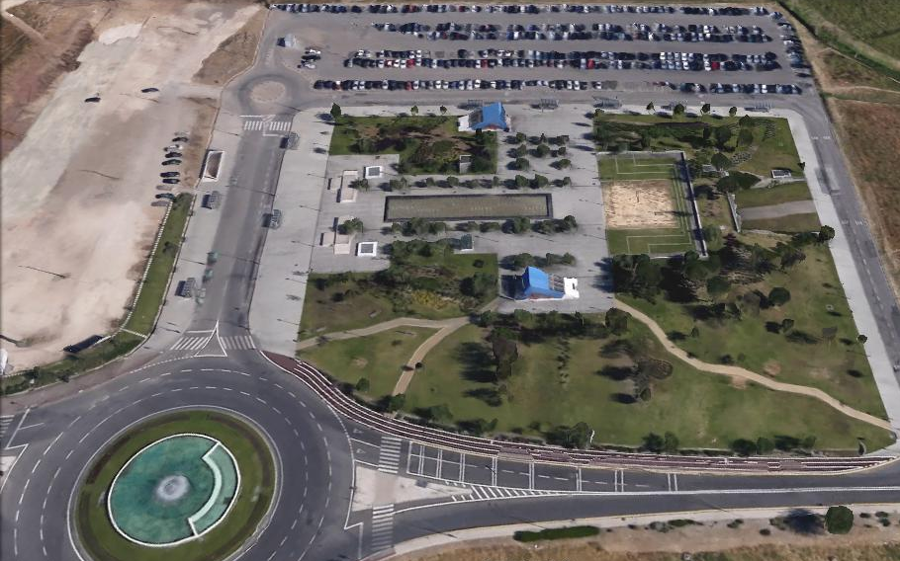
DUATLO DA AMADORA Prova Aberta | Secretariado |  | Meta
 | Parque Transição |  | Recuperação

Slide 2
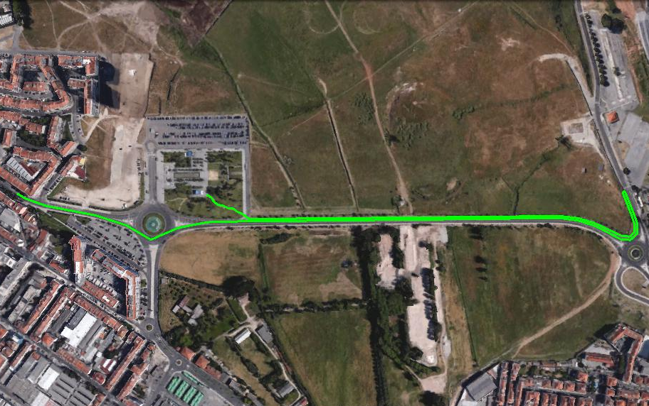
DUATLO DA AMADORA Prova Aberta | Partida |  | Parque de Transição
 | Corrida (2000m)

Slide 3
DUATLO DA AMADORA Prova Aberta | Final da Corrida |  | Parque de Transição
 |  |  | Início do Ciclismo

Slide 4
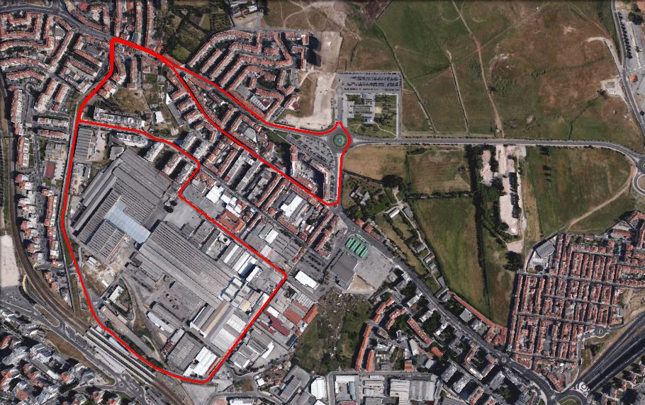
DUATLO DA AMADORA Prova Aberta | Ciclismo (8500m)
 | Parque de Transição
2X

Slide 5
DUATLO DA AMADORA Prova Aberta | Voltas |  | Parque de Transição
 | Final do Ciclismo |  | Início da 2ª Corrida

Slide 6
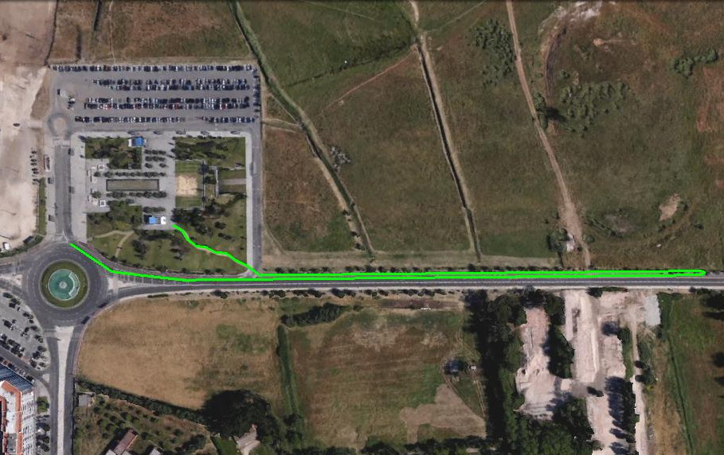
DUATLO DA AMADORA Prova Aberta | Parque de Transição |  | Meta
 | Corrida (1000m)

Slide 7
DUATLO DA AMADORA Prova Aberta | Final da Corrida |  | Check Out
 | Meta |  | Recuperação
 |  |  | Entrega de Chips

